Slide 1






第四章 向量组的线性相关性
第三节 向量组的秩
最大
线性
无关组
矩阵秩与
向量组秩
的关系
主要结论
机动 目录 上页 下页 返回 结束

Slide 2
一、向量组的等价
定义1:
设有两个n维向量组A和B,如果向量组A中的向量都可由向量组B线性表示,则称向量组A可由向量组B线性表示;如果向量组A可由向量组B线性表示,且向量组B也可由向量组A线性表示,则称向量组A与向量组B等价.
注: 向量组之间的等价关系具有下述性质:
(1)反身性:向量组A与向量组A等价;
(2)对称性:若向量组A与向量组B等价,则向量组B与向量组A 等价;
(3)传递性:若向量组A与向量组B等价,向量组B与向量组C等价,则向量组A与向量组C等价.

Slide 3
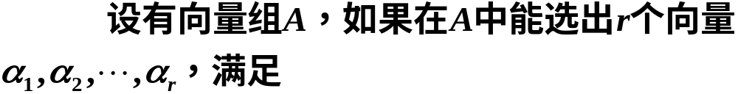
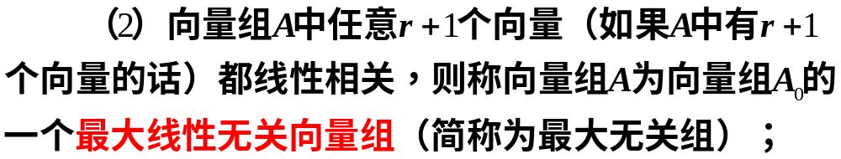
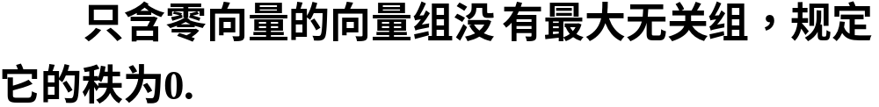
二、最大线性无关向量组
定义2:

Slide 4
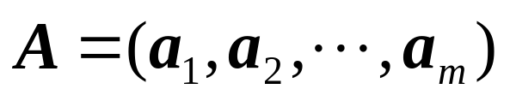
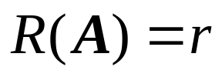
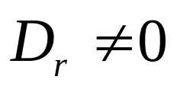
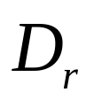
三、矩阵秩与向量组秩的关系
定理1: 矩阵的秩等于它的列向量组的秩，也等于它的行向量组的秩．
证明 设 ， ，并设有一个r阶子式 ．
根据第二节定理4，由 知， 所在的r列线性无关．
由A中所有r+1阶子式均为零，可知A中所有r+1个列向量都线性相关．
因此， 所在的r列是A的列向量组的一个最大无关组．所以列向量组的秩等于r．
类似可证，A的行向量组的秩也等于R (A)．

Slide 5
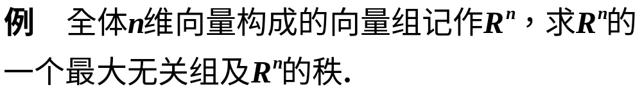
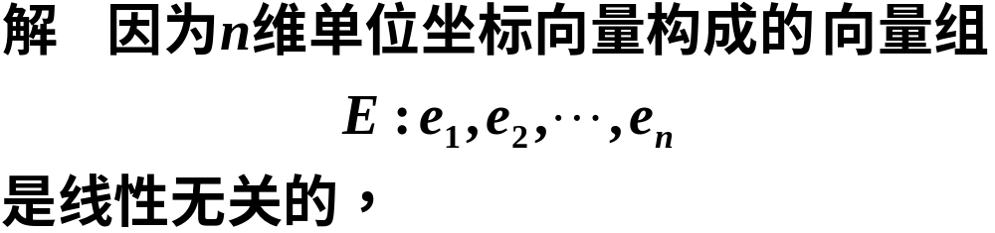
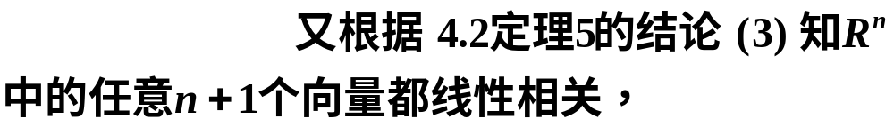
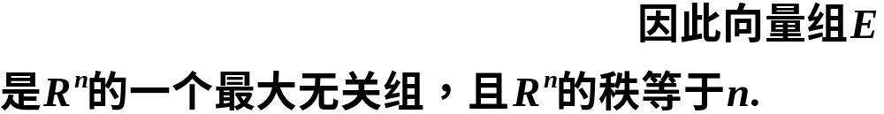

Slide 6

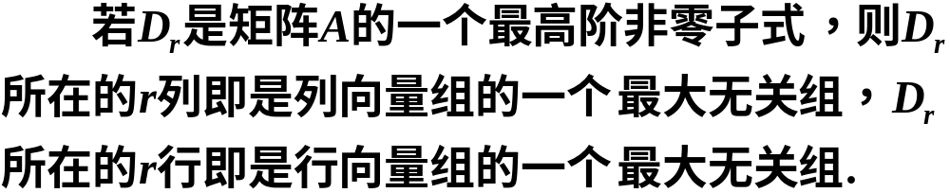

结论
说明

Slide 7
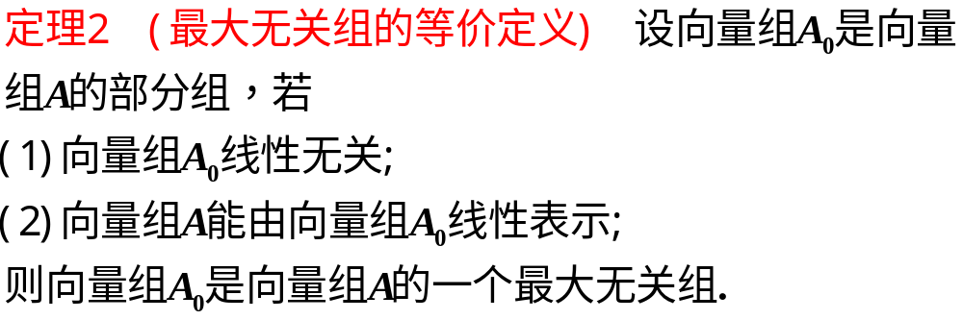
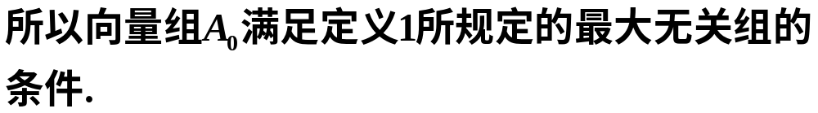
证明

Slide 8
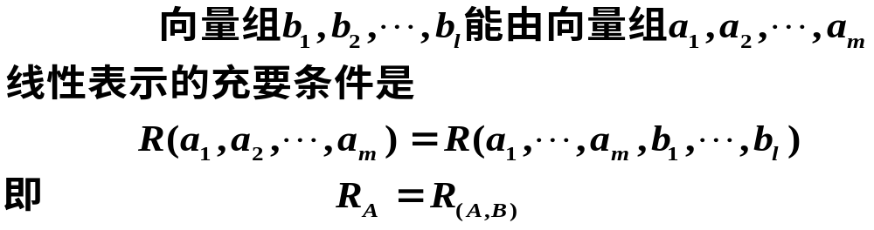
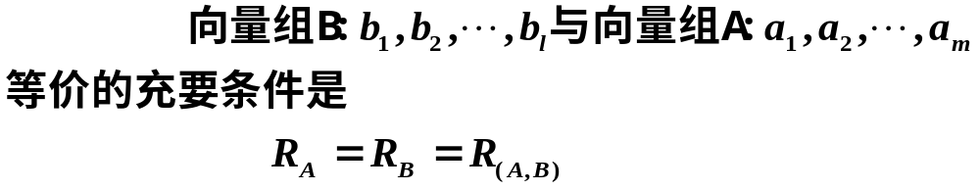
定理２
定理２＇
定理3

Slide 9
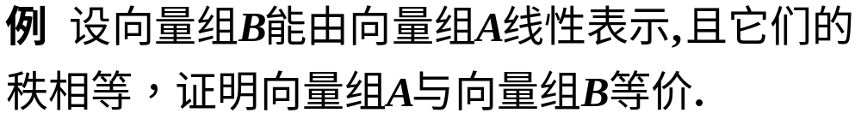
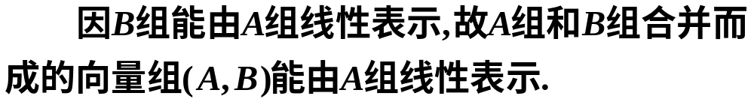
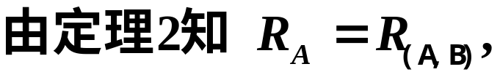
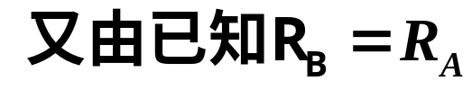
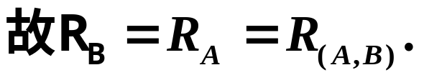
证
机动 目录 上页 下页 返回 结束

Slide 10
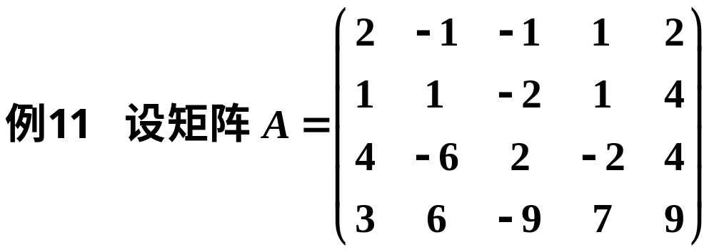
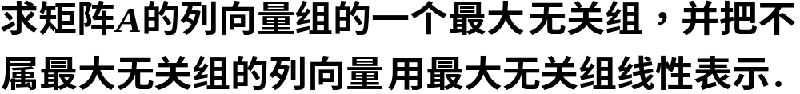
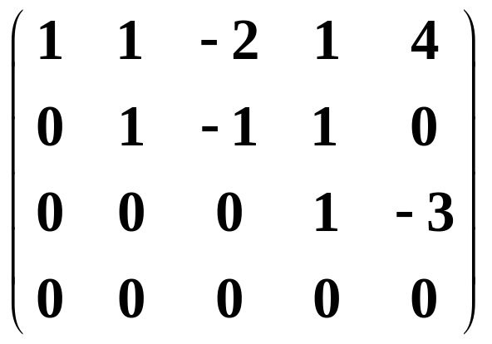



机动 目录 上页 下页 返回 结束

Slide 11
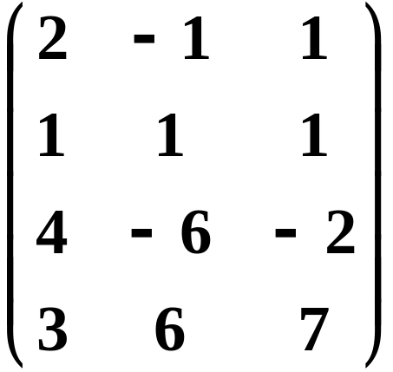


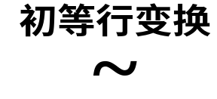
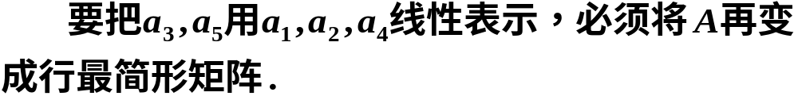
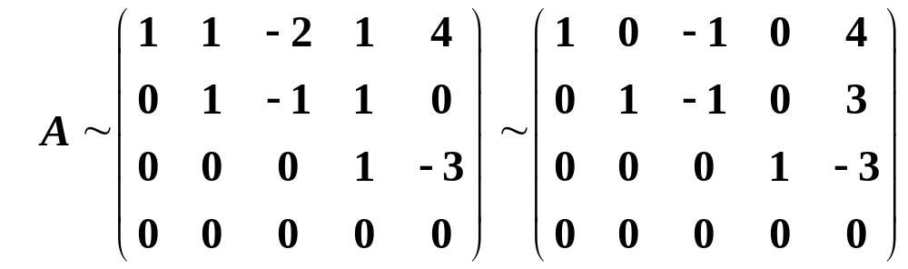
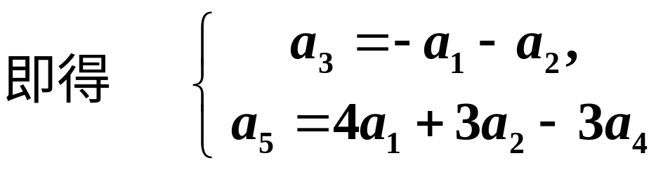
机动 目录 上页 下页 返回 结束

Slide 12
三、小结
1，最大线性无关向量组的概念：
最大性、线性无关性．
2，矩阵的秩与向量组的秩的关系：
矩阵的秩＝矩阵列向量组的秩
＝矩阵行向量组的秩
3，关于向量组秩的一些结论：
定理1及推论，定理2、3．
4，求向量组的秩以及最大无关组的方法：
将向量组中的向量作为列向量构成一个矩
阵，然后进行初等行变换．
机动 目录 上页 下页 返回 结束

Slide 13
Thank You !
2009年秋

